Slide 1
软件工程课程实践汇报
“健康饮食系统”
组长： 陈禹昕
项目团队成员：陈荣浩 杜煜晗
徐一然 张卓杨

Slide 2
汇报内容
软件创意及需求
需求模型与文档
开发技术与工具
软件设计与建模
代码编写与测试
软件质量与保证
系统部署与运行
开源社区的使用
实践收获与感受

Slide 3
软件需求与创意
现实问题
  随着现代科技的飞速发展，现代的社会生活方式使得大多数人都处于一种亚健康状态，良好的营养搭配可以促进身体健康生长，增加生活的幸福感。
  本软件主要针对减肥，增肌，保持体脂率的人群，以及正常人群每天对食物种类的需求有所要求，包括特殊人群对于食物内不同物质的要求 ，通过日历的方式来可视化用户每天的规划并给予建议，用以提醒用户的日常饮食、锻炼
需求创意
  根据用户提交的身高、体重等信息计算出推荐代谢量，并且提供丰富的食物营养成分信息，让用户有计划安排饮食，不再为应该摄入多少热量而感到迷茫，用户也可以在社区发表文章来展示自己的健康饮食成果。

Slide 4
软件需求与创意
核心功能
  饮食规划：根据用户提交的身高、体重等信息计算出推荐代谢量，并且提供丰富的食物营养成分信息，让用户有计划安排饮食。
  食物展示：本软件对食物有着详细的分类，并且认真搜集了各种食物的营养成分信息，以详尽而简约的方式展现给用户
  发表文章：用户可以在社区发表文章来展示自己的健康饮食成果，其他用户可以点赞文章。

Slide 5
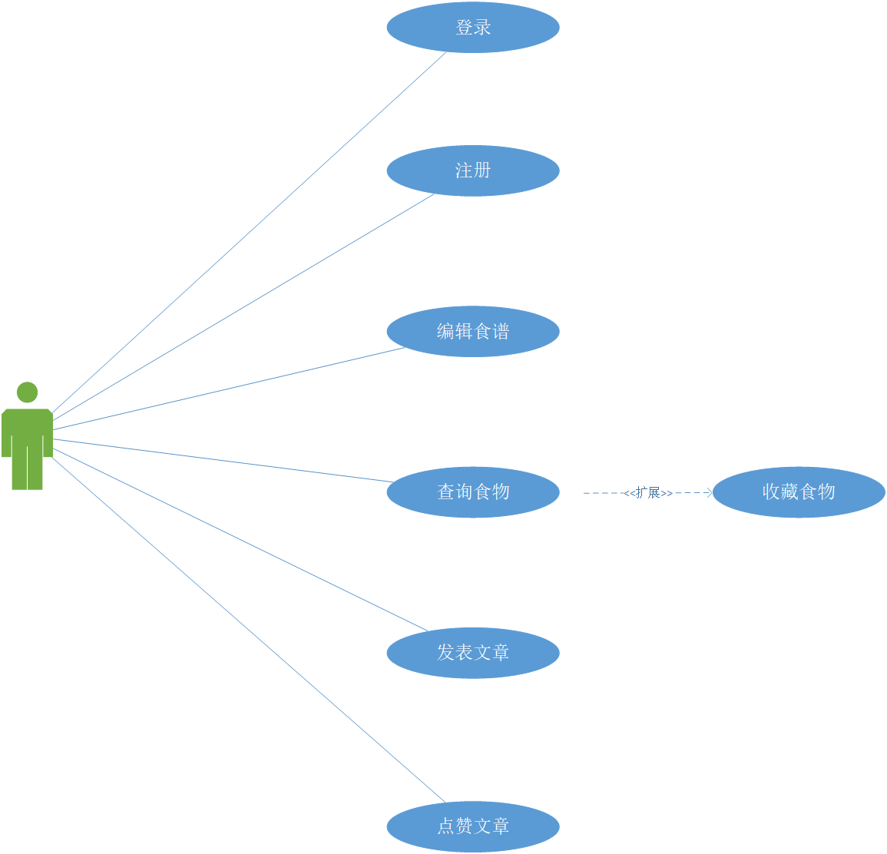
需求模型与文档
软件需求模型
  用例模型

Slide 6
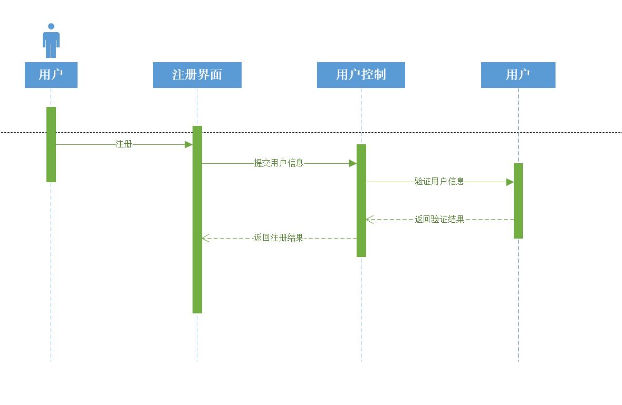
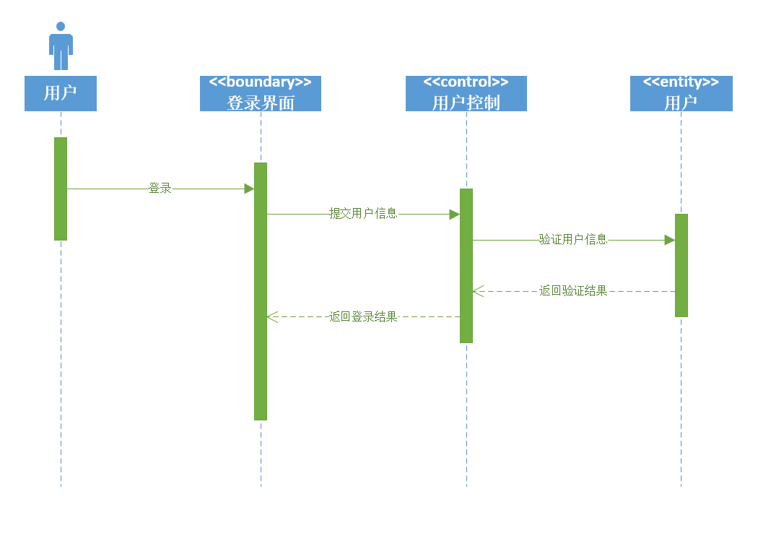
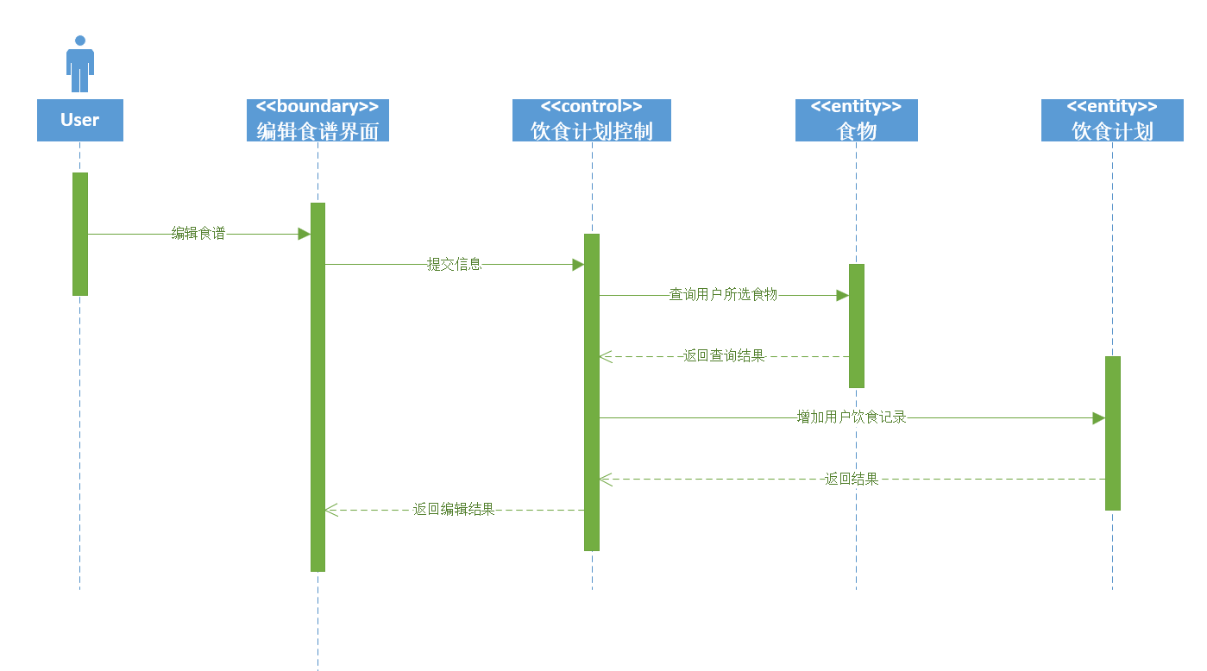
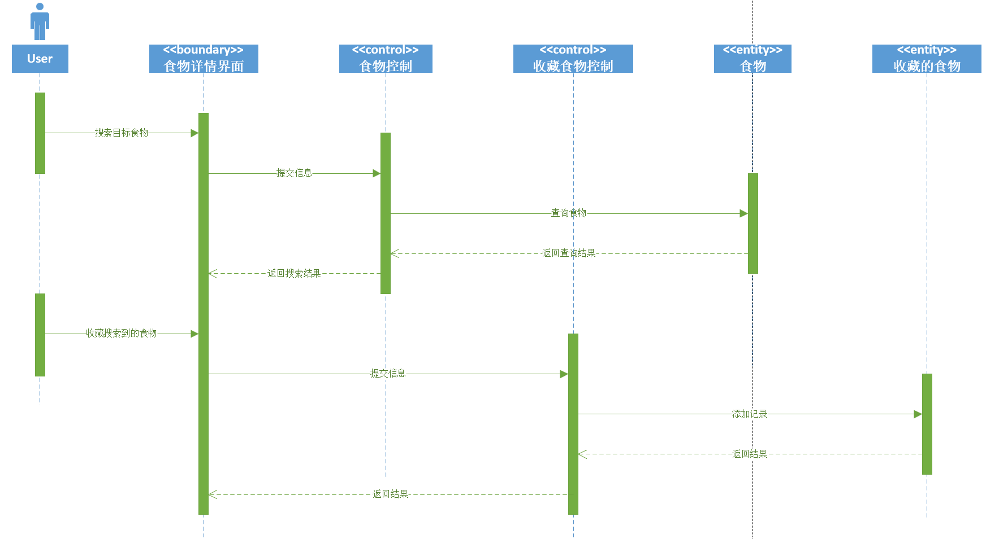
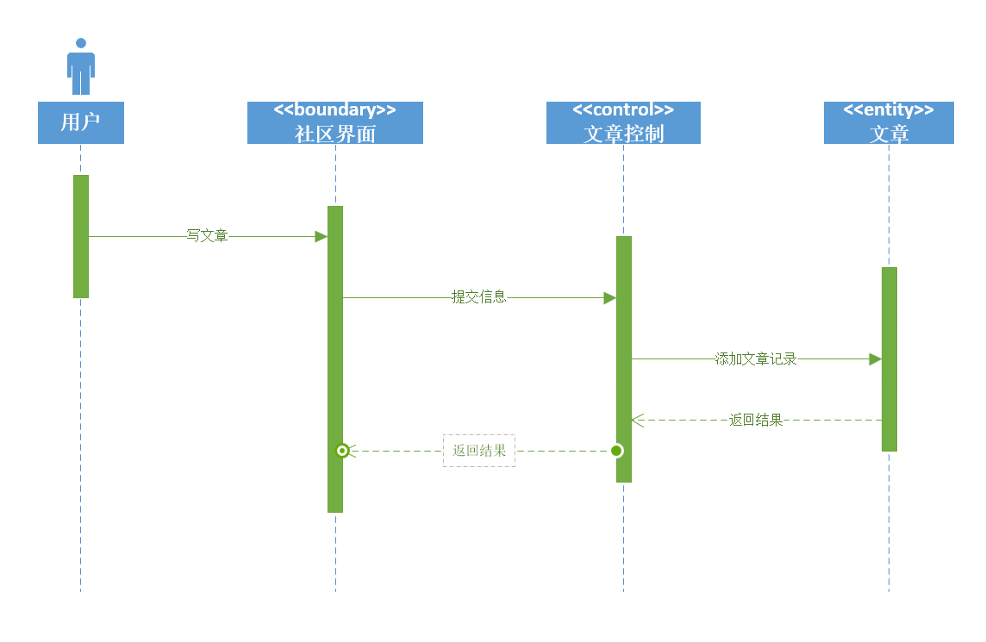
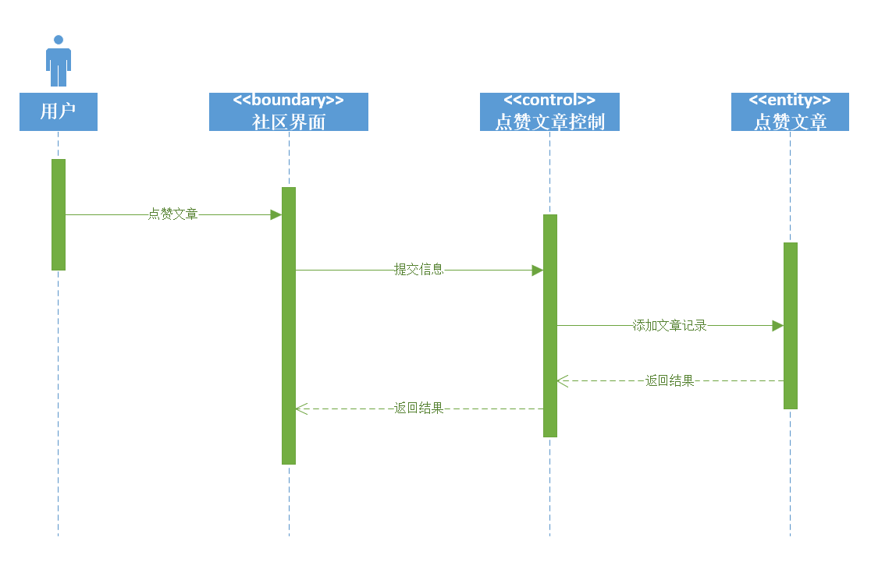
需求模型与文档
软件需求模型
顺序图

Slide 7
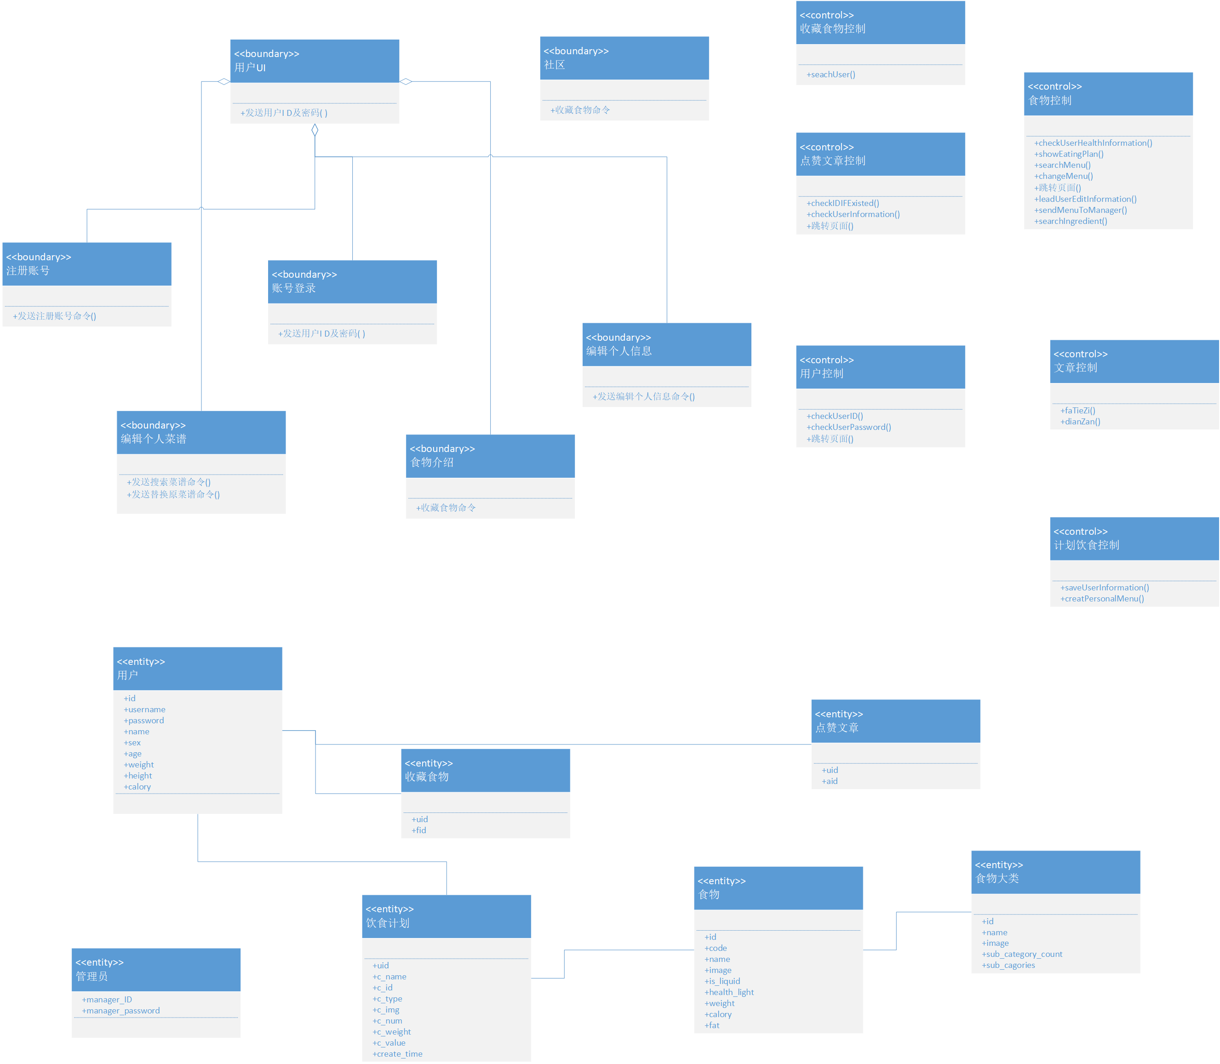
需求模型与文档
软件需求模型
  分析类图

Slide 8
需求模型与文档
软件的非功能需求
可用性：app应该提供一个简洁，直观，易于使用的用户界面，以方便用户输入，查看，分析和管理他们的健康数据。
可靠性：app应该保证数据的准确性，完整性和一致性，以避免数据丢失，损坏或错误。健康软件app应该能够在不同的网络环境下正常工作，如无线网络，移动网络，离线模式等。健康软件app应该能够在不同的设备和操作系统上兼容，如安卓，苹果，微软等。
性能：app应该能够快速地响应用户的请求，如输入，查询，分析，导出等。健康软件app应该能够高效地处理和存储大量的数据。健康软件app应该能够在后台运行，以实时地监测和记录用户的健康状况
安全性：健康软件app应该保护用户的隐私和数据安全，以防止数据泄露，篡改或滥用。健康软件app应该使用加密，认证，授权等技术，以确保数据的传输和存储的安全性。
可维护性：健康软件app应该能够适应用户的需求和偏好的变化，以提供更好的服务和体验。健康软件app应该能够及时地修复软件的错误和漏洞，以提高软件的质量和稳定性。健康软件app应该能够持续地更新软件的功能和内容，以增加软件的价值和吸引力。

Slide 9
开发技术与工具
软件开发技术
  本软件系统开发用到了Android APP开发技术，UML技术，OO分析和设计技术，数据库技术，前后端分离开发技术等
编程语言
  JAVA为主，HTML, CSS, Javascript, XML为辅
软件工具
  HBiulderX, IDEA，Sonarqube, Axure

Slide 10
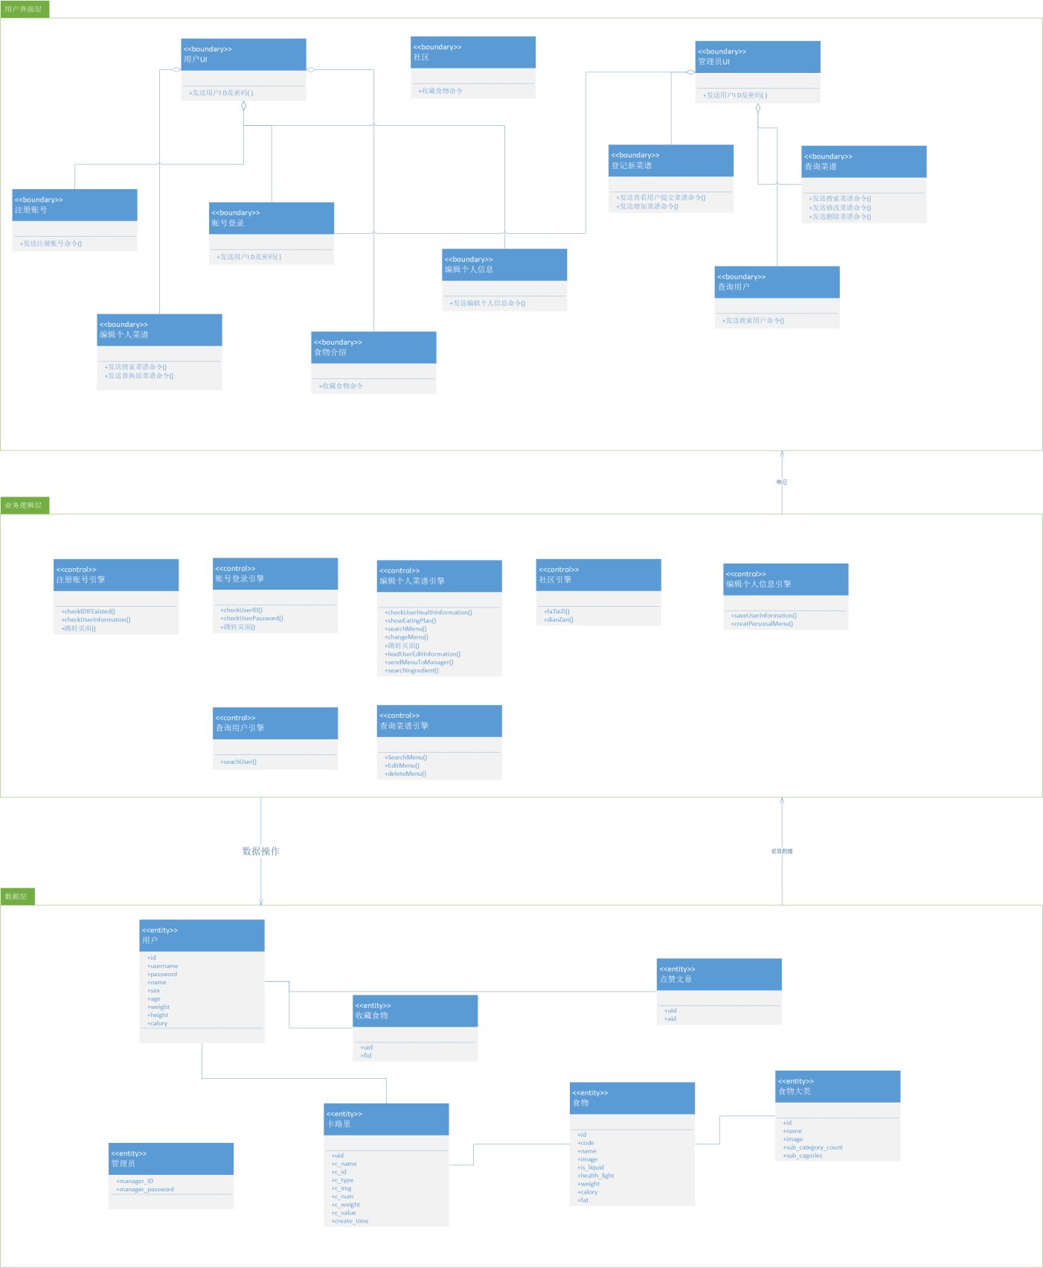
软件设计与建模
体系结构设计及其模型

Slide 11
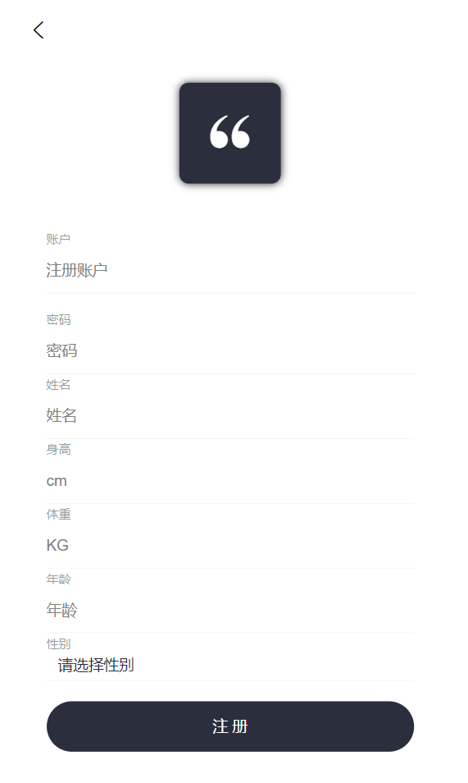
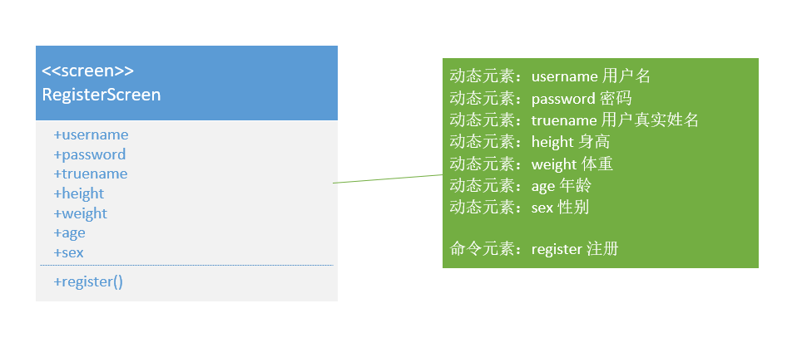
软件设计与建模
用户界面设计及其模型
注册界面

Slide 12
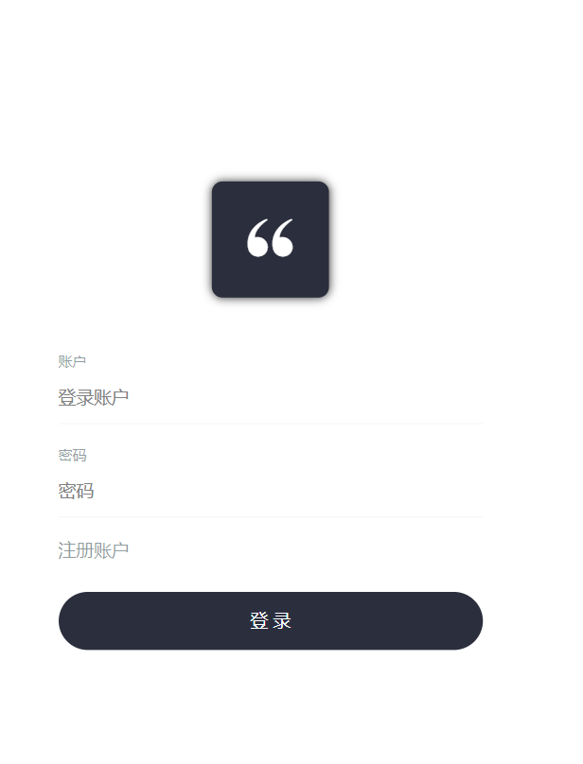
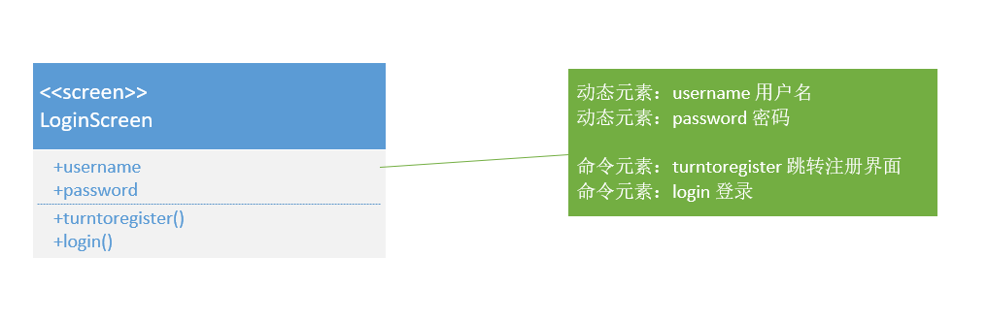
软件设计与建模
用户界面设计及其模型
登录界面

Slide 13
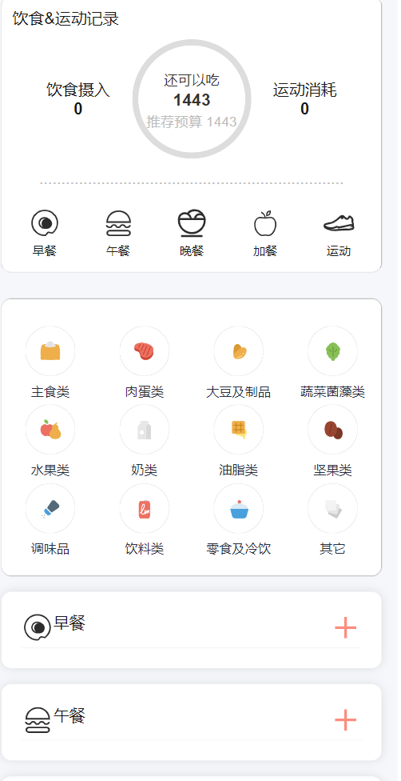
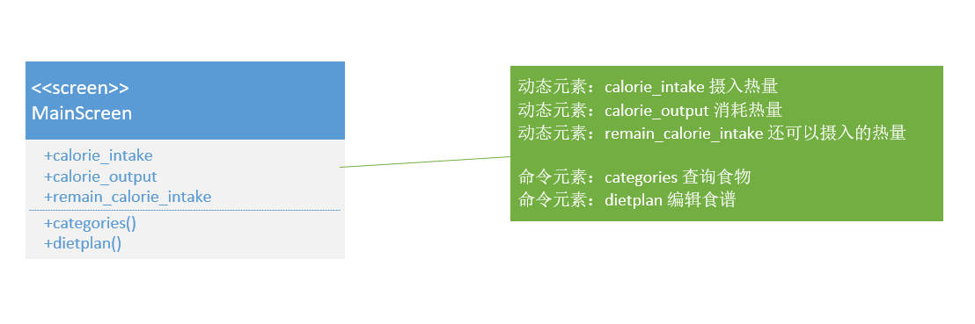
软件设计与建模
用户界面设计及其模型
主界面

Slide 14
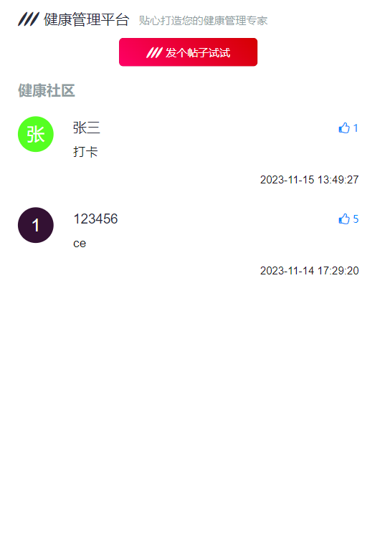
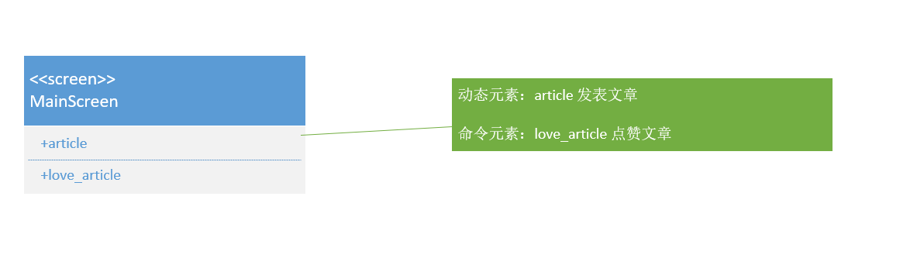
软件设计与建模
用户界面设计及其模型
社区界面

Slide 15
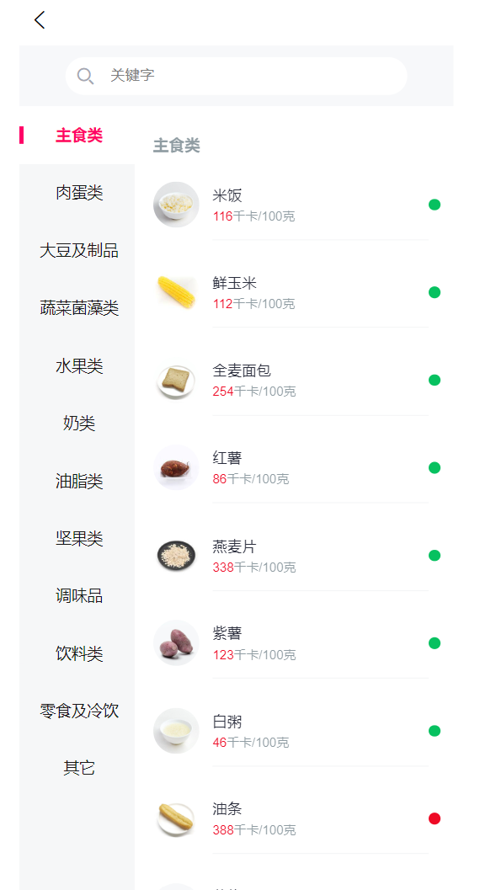
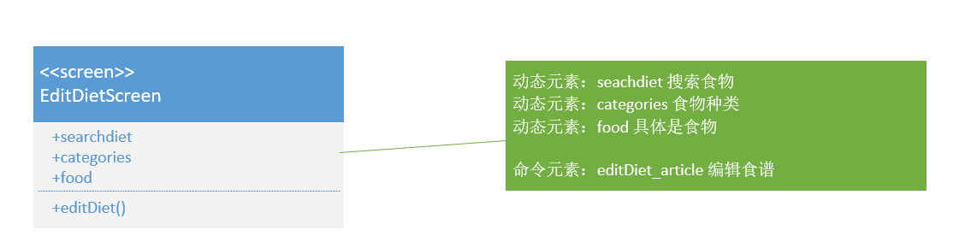
软件设计与建模
用户界面设计及其模型
编辑食谱界面

Slide 16
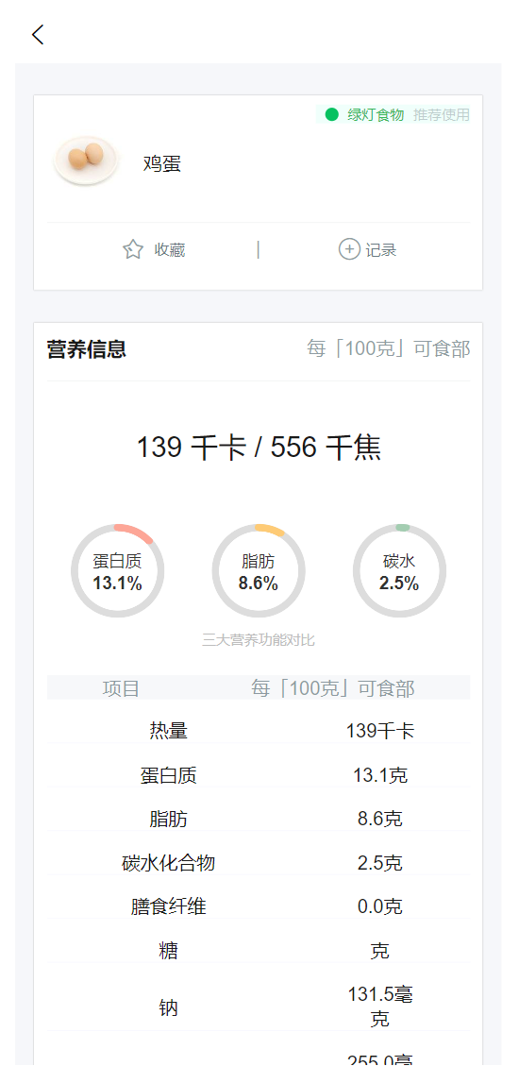
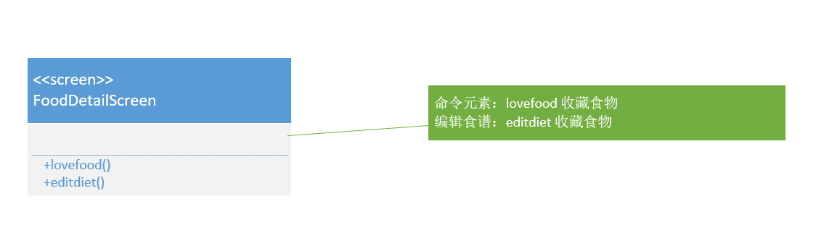
软件设计与建模
用户界面设计及其模型
食物详情界面

Slide 17
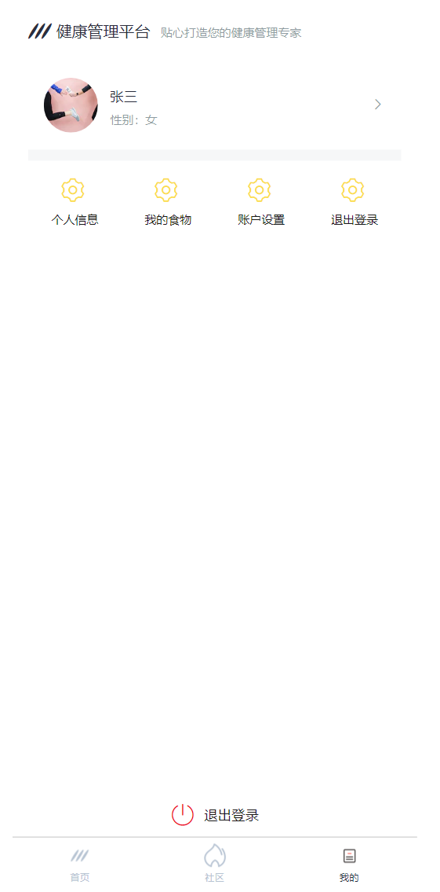
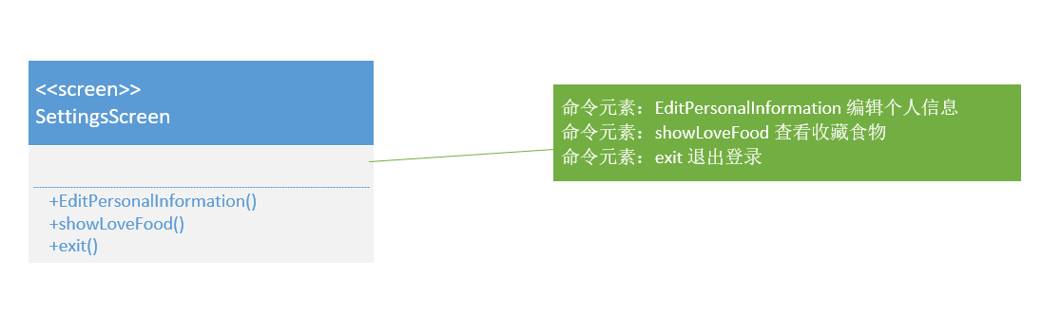
软件设计与建模
用户界面设计及其模型
设置界面

Slide 18
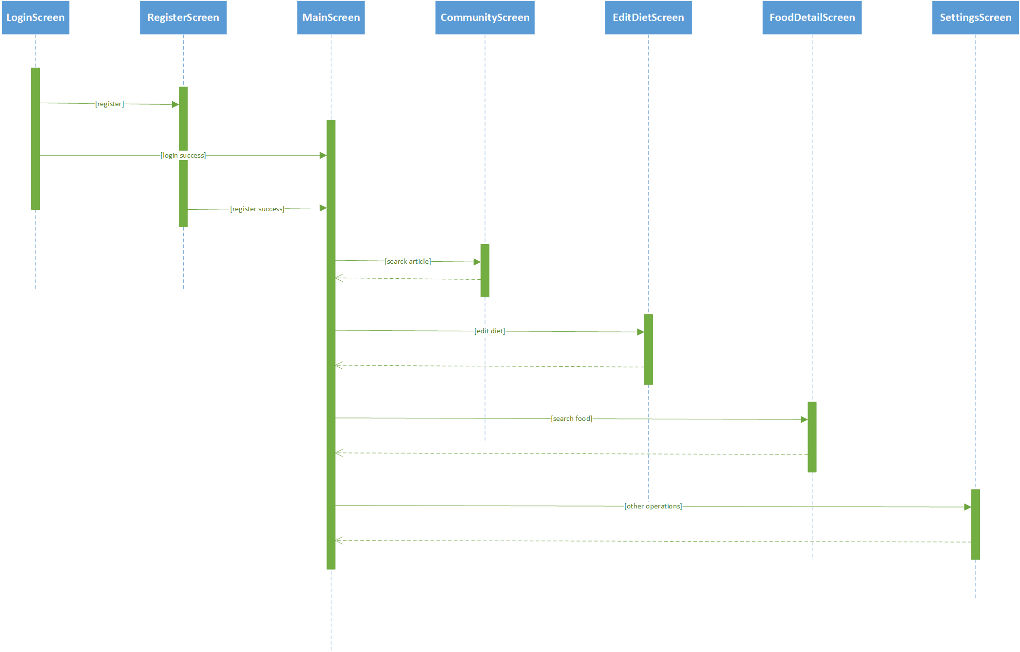
软件设计与建模
用户界面设计及其模型
界面流图

Slide 19
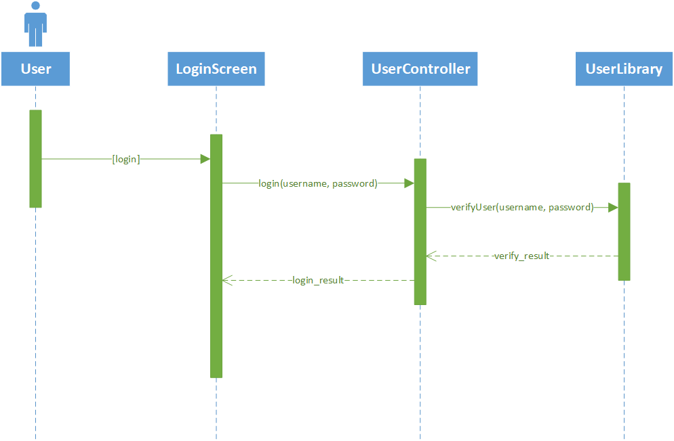
软件设计与建模
用例设计及其模型
登录

Slide 20
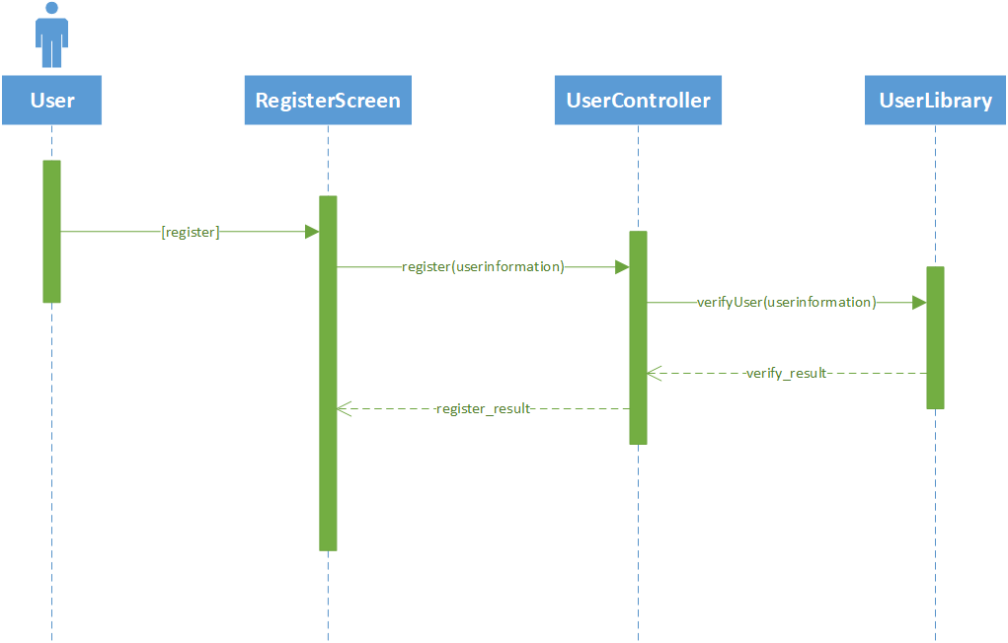
软件设计与建模
用例设计及其模型
注册

Slide 21
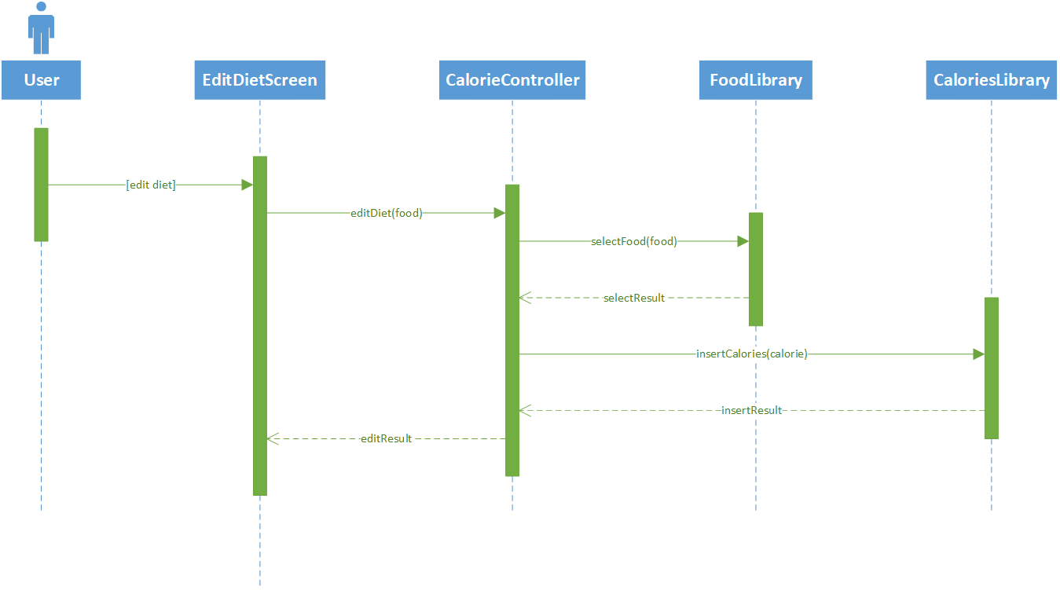
软件设计与建模
用例设计及其模型
编辑食谱

Slide 22
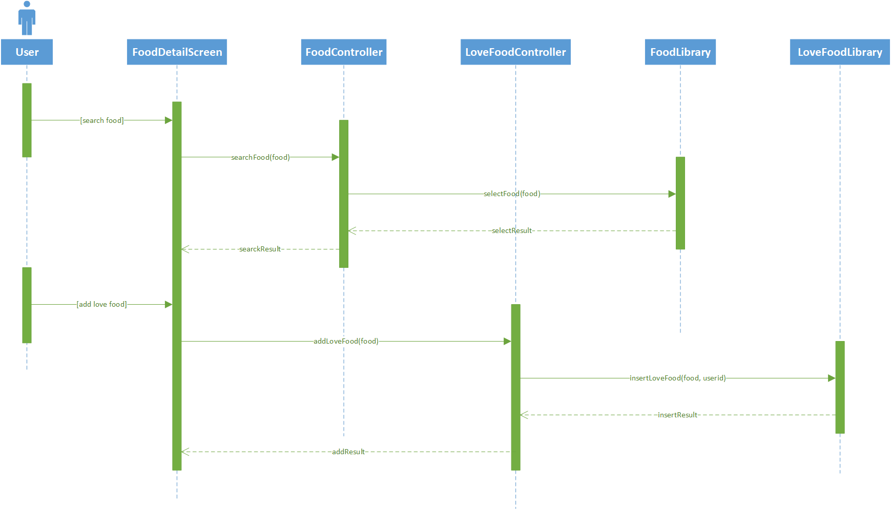
软件设计与建模
用例设计及其模型
查询与收藏食物

Slide 23
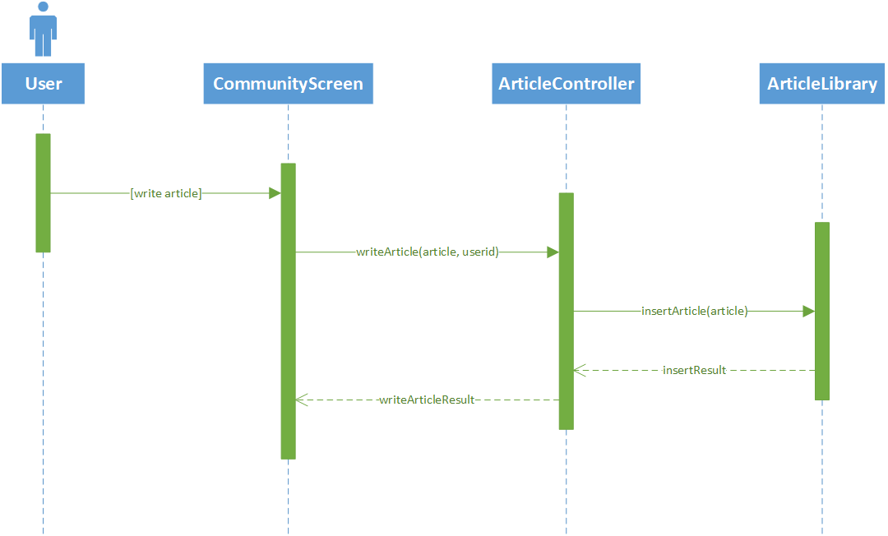
软件设计与建模
用例设计及其模型
发表文章

Slide 24
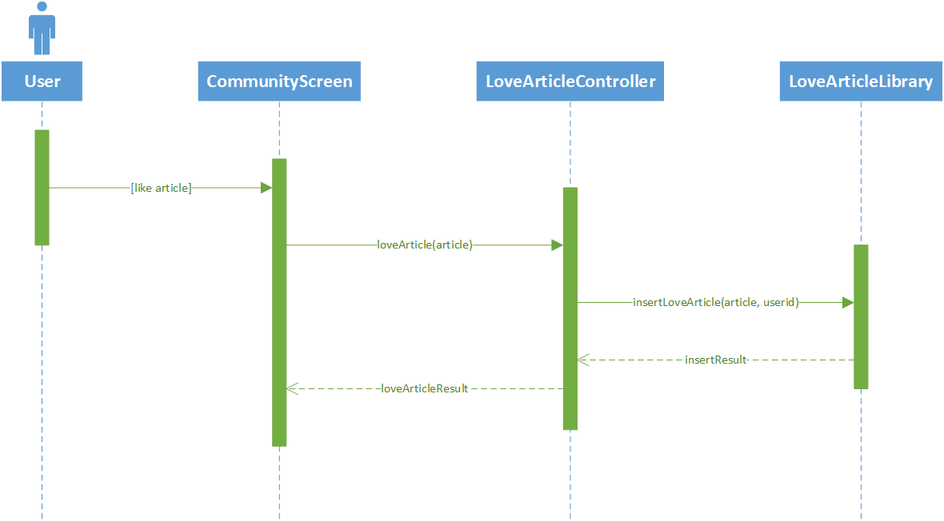
软件设计与建模
用例设计及其模型
点赞文章

Slide 25
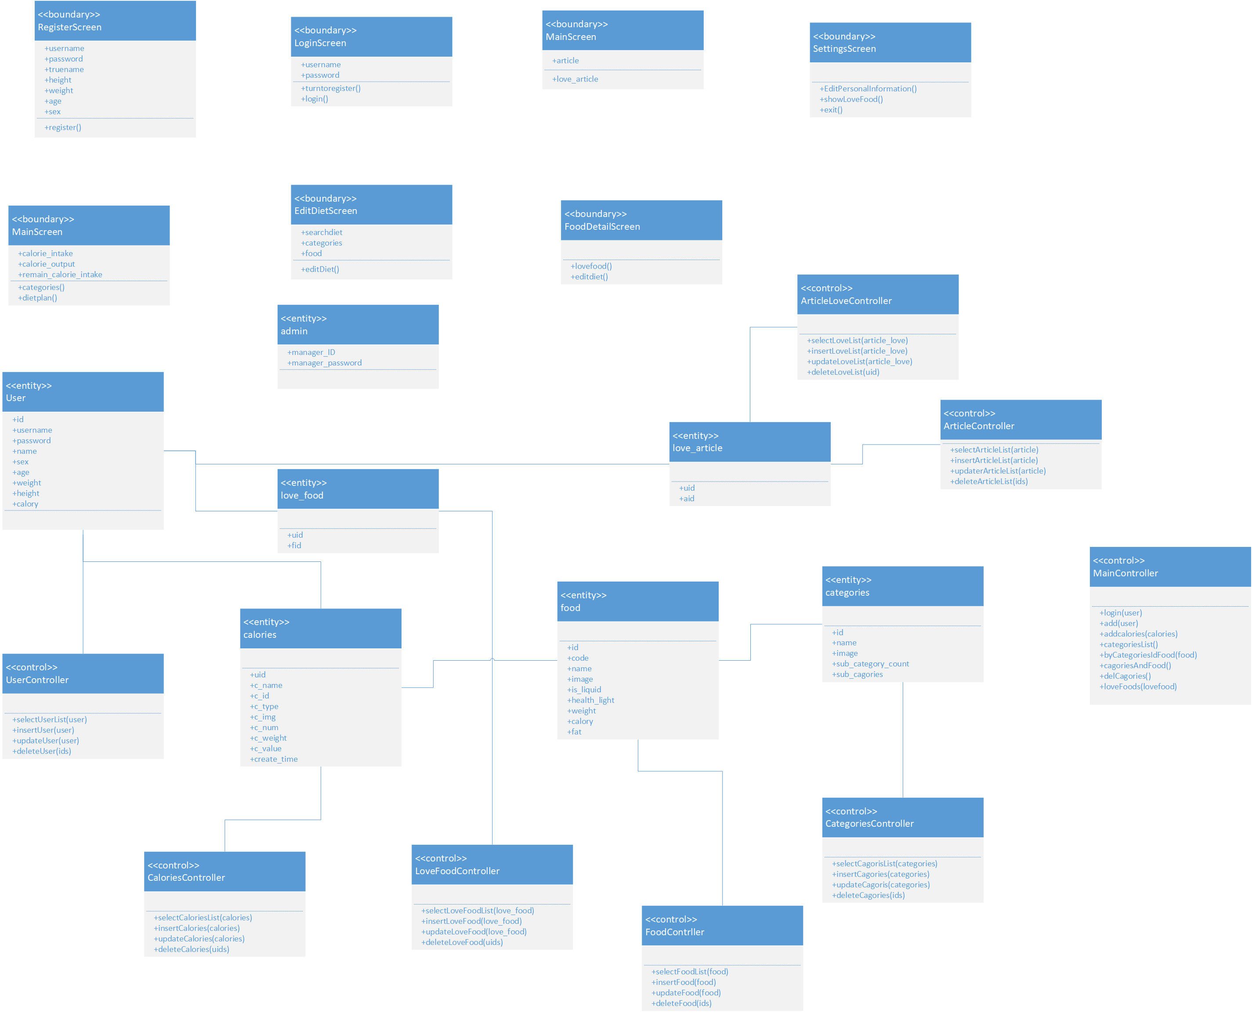
软件设计与建模
类设计及其模型
类设计

Slide 26
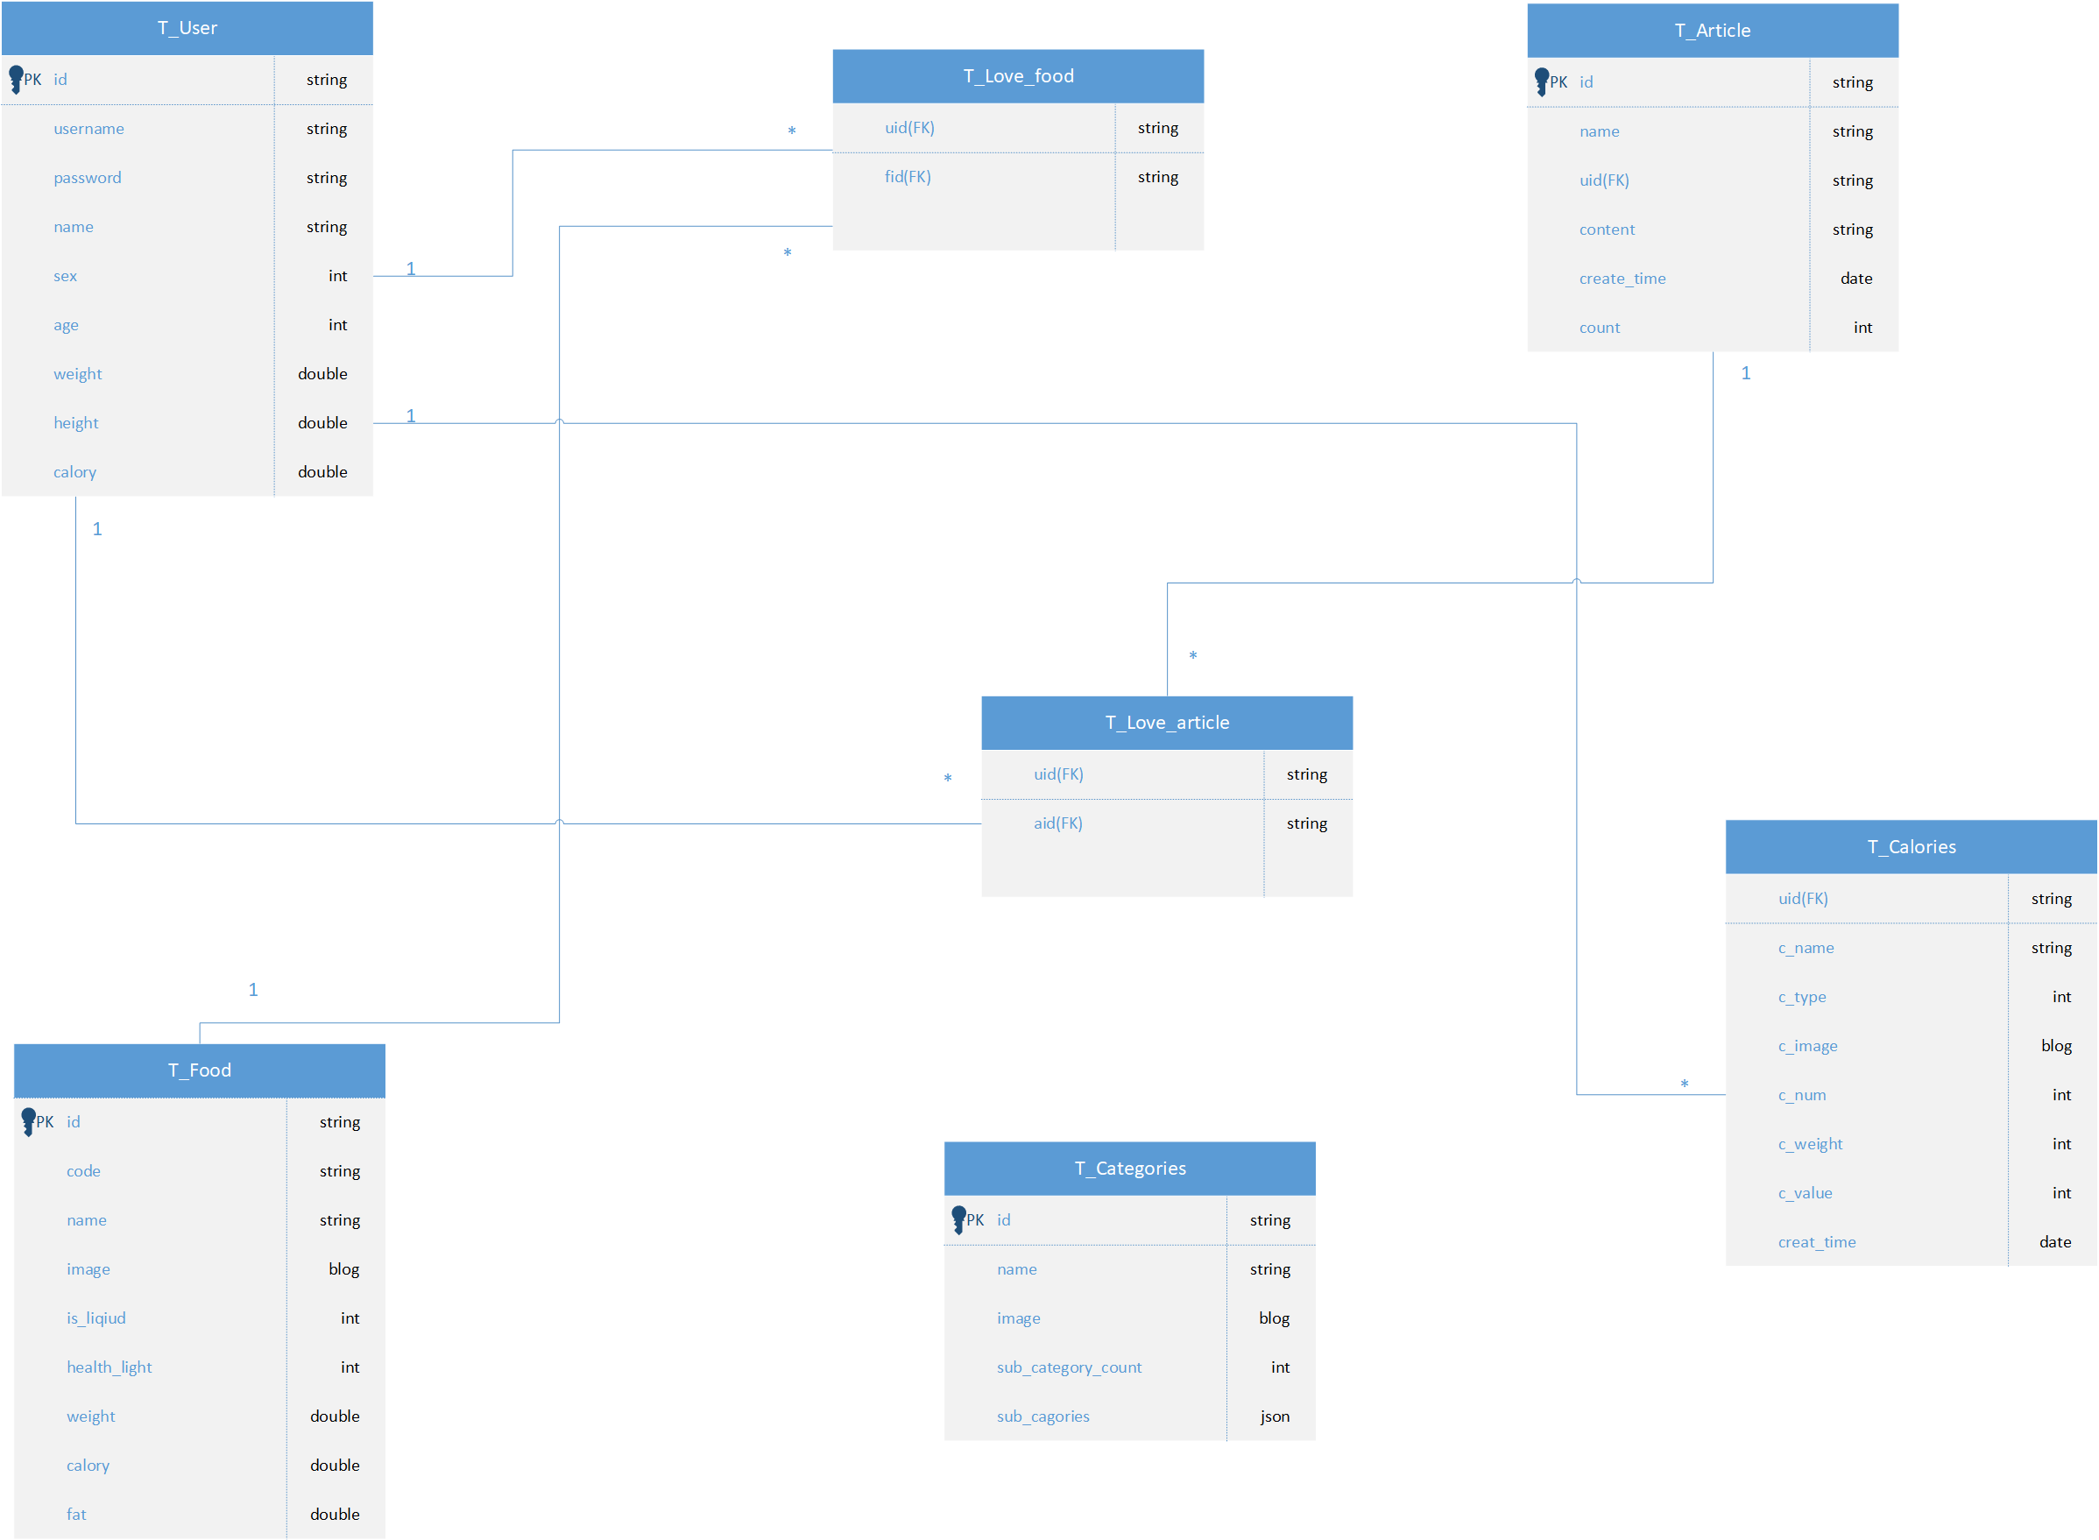
软件设计与建模
数据设计及其模型
数据设计类图

Slide 27
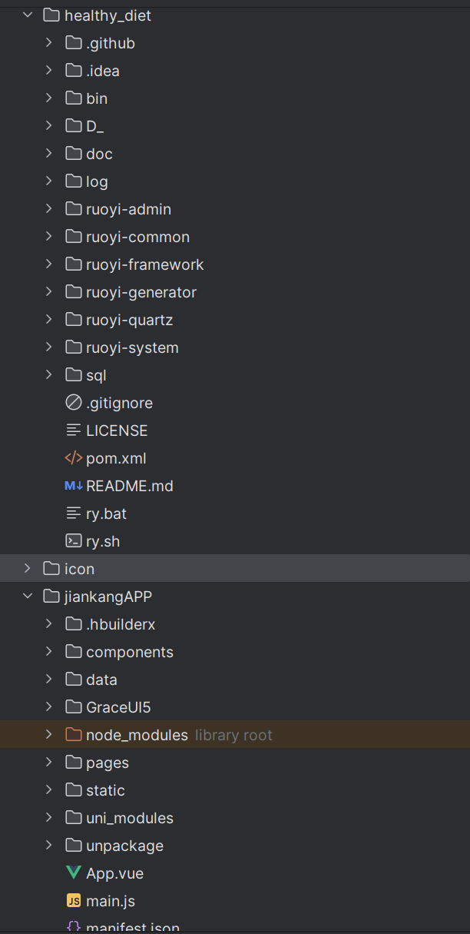
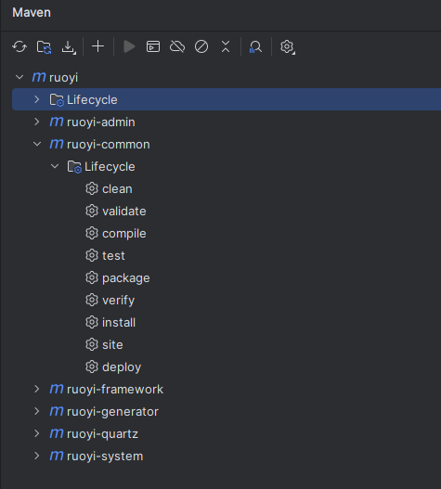
代码编写
代码组织结构
  用一张图展示代码组织结构

Slide 28
代码编写
程序代码量
  15000行
开源代码利用情况
  利用了若依开源框架实现了后台管理功能
  利用了vue框架实现了前端界面设计

Slide 29
软件质量与保证
采取了哪些质量保证手段
  使用SonarQube进行了代码分析。
  从CSDN上学习大佬的代码风格，引用大佬的代码
程序代码风格
  张贴一部分代码以展示其风格
程序代码质量
  用SonarQube分析代码质量并展示其分析结果

Slide 30
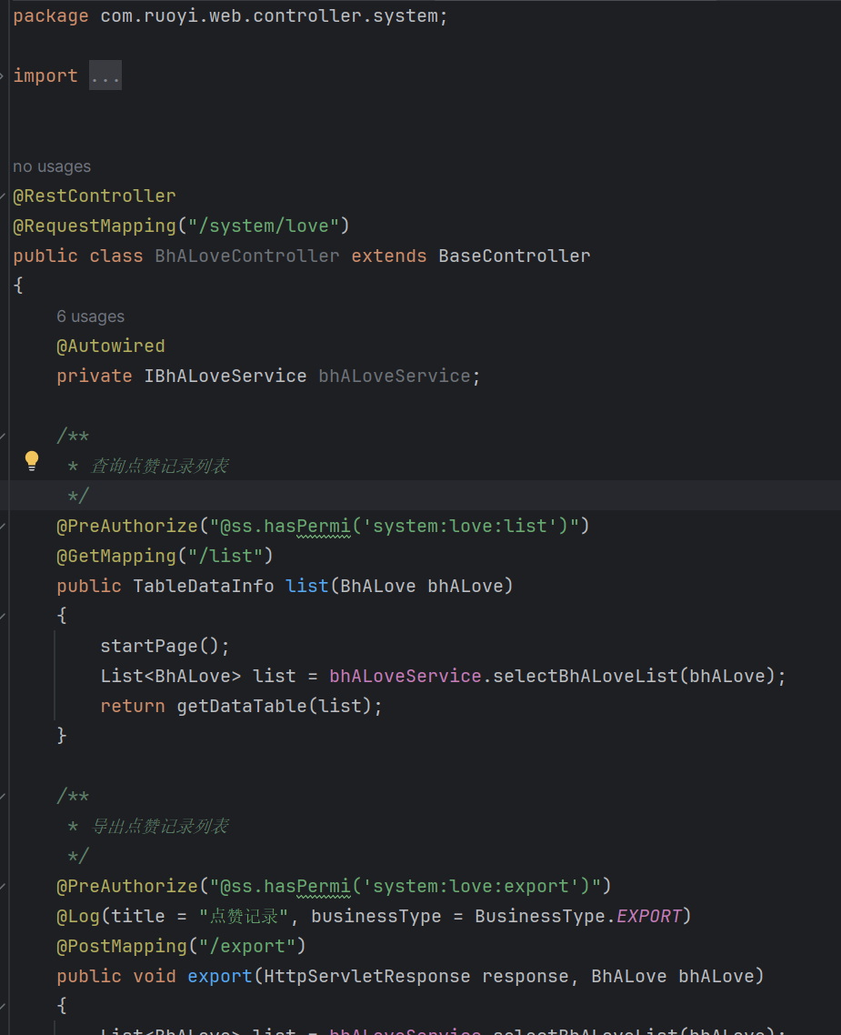
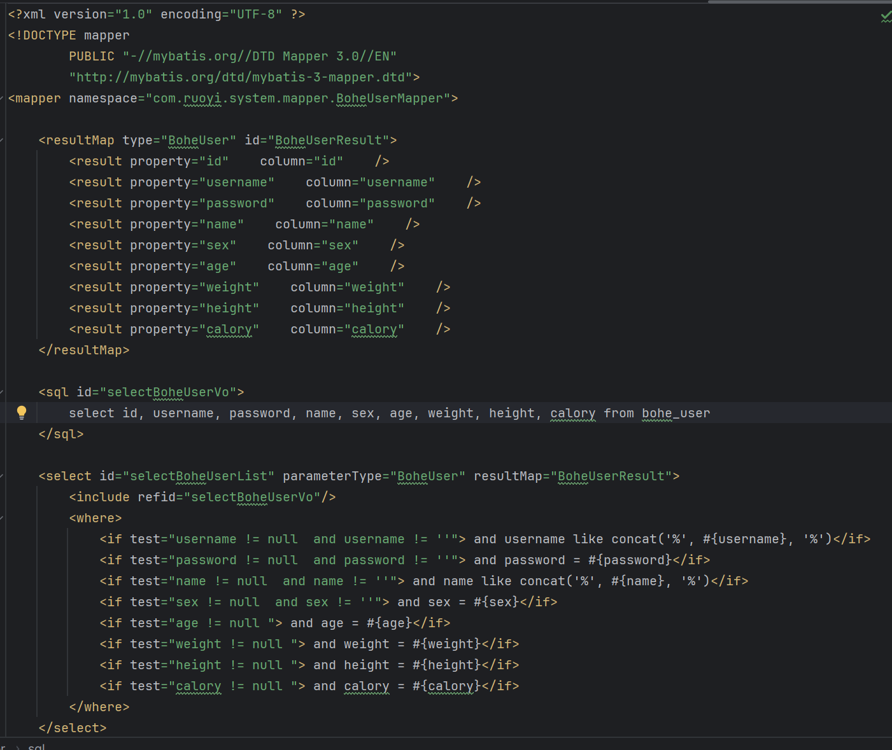
软件质量与保证
程序代码风格
  张贴一部分代码以展示其风格

Slide 31
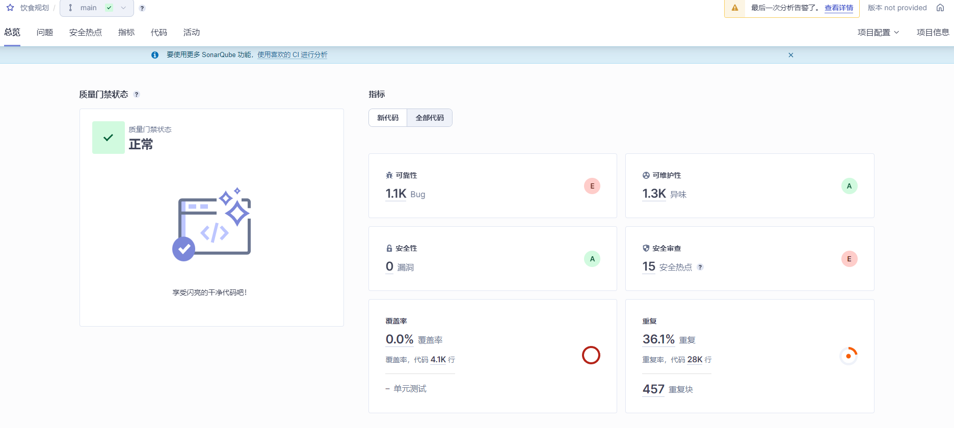
软件质量与保证
程序代码质量
  用SonarQube分析代码质量并展示其分析结果

Slide 32
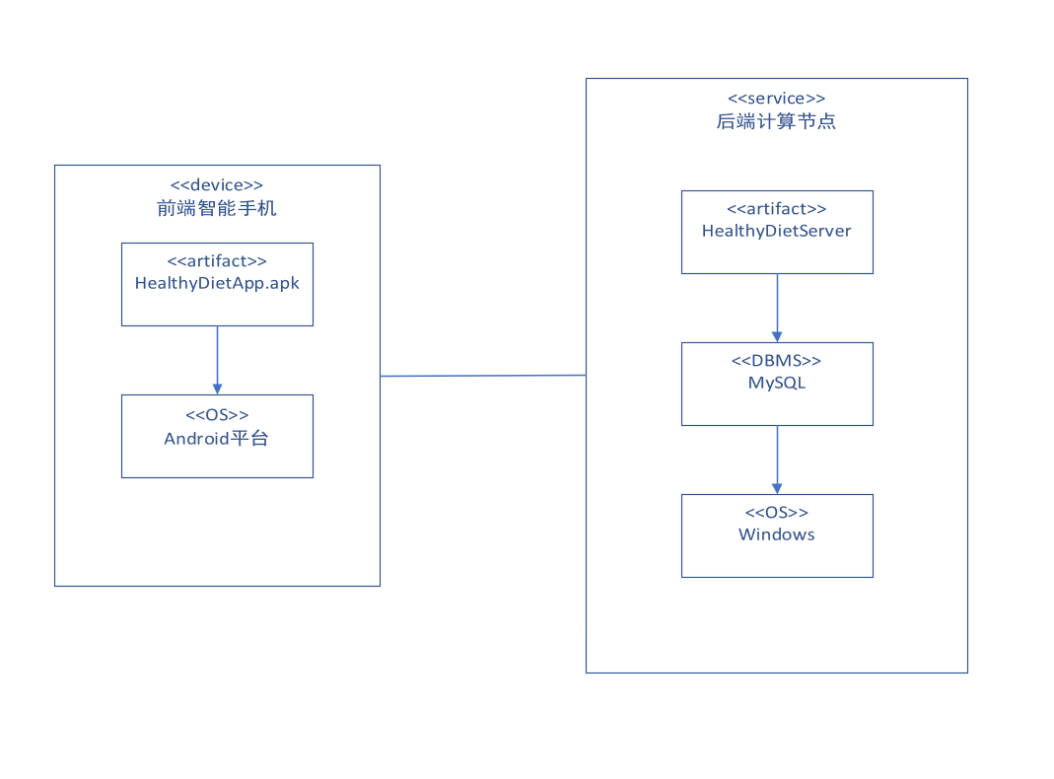
系统部署与运行
运行和部署环境
  “健康饮食系统”采用分布式部署的方式其中“HealthyDietApp”子系统部署在前端基于Android 操作系统的智能手机上；“HealthyDietServer”子系统部署在后端基于Windows操作系统的计算节点上。后端计算节点还部署了MySQL 数据库管理系统，以保存系统中的用户信息。前后端软件之间通过网络进行连接，从而实现交互和通讯。

Slide 33
开源社区的使用
介绍在开发过程中加入到哪些开源社区，如软件开发知识分享社区、软件项目托管社区等
  CSDN、OSChina，GitHub，CNblogs。
介绍如何基于开源社区来促进软件项目开发，解决软件开发问题等
  在遇到无法实现功能，bug时通过这些开源社区寻找问题的解决方法来快速解决问题。

Slide 34
实践收获与感受
我们初期打算用 Android studio 开发，在开发了一点功能之后发现进度太慢，于是改成了 hbuilderx，用 hbiulderx 有几点好处：可以实现前后端分离开发，负责开发前端和后端的同学可以互不干扰各自工作，避免了一个同学开发而另一个同学只能等着的情况，同时前端的界面设计可以用 html，css，js 等我们教为熟悉互联网语言进行设计，从长远来看，这为我们节省了很多时间。

